Slide 1
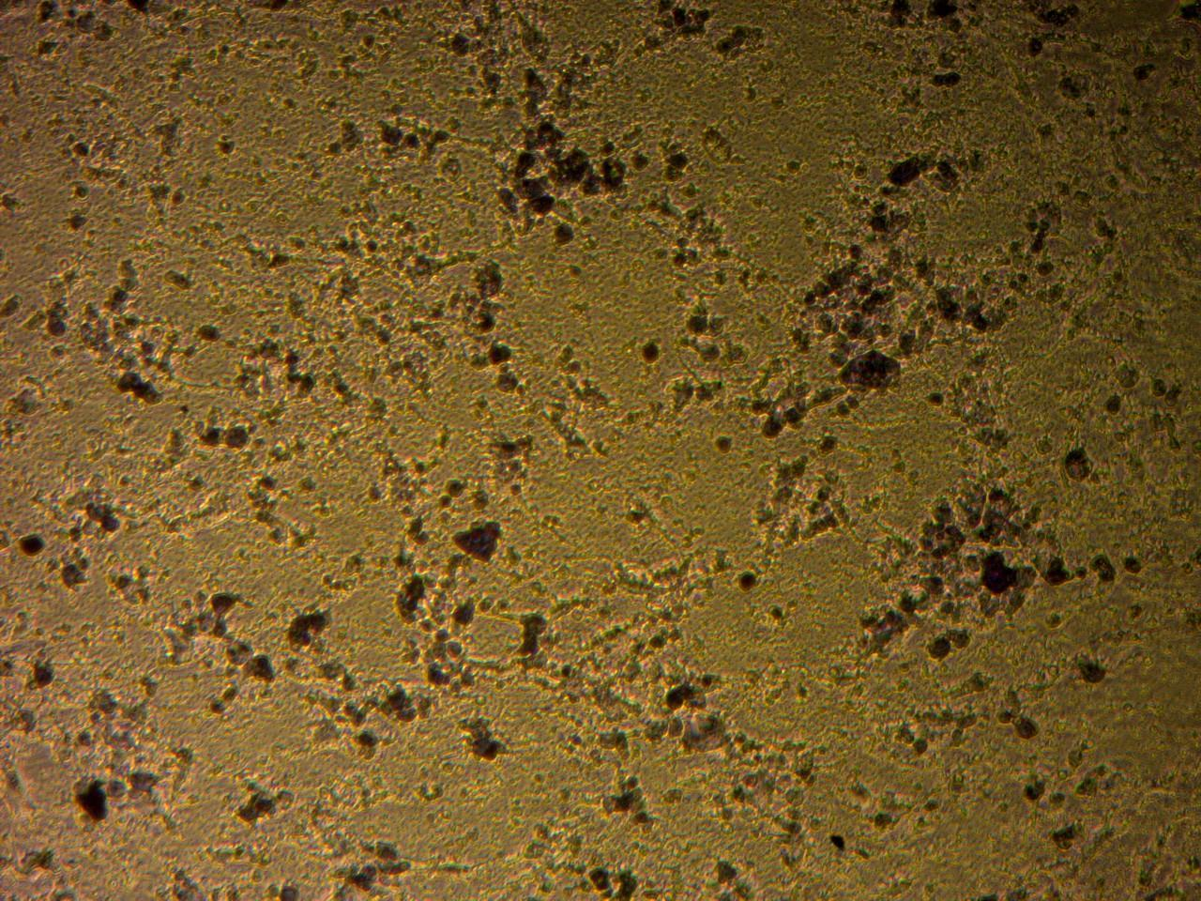
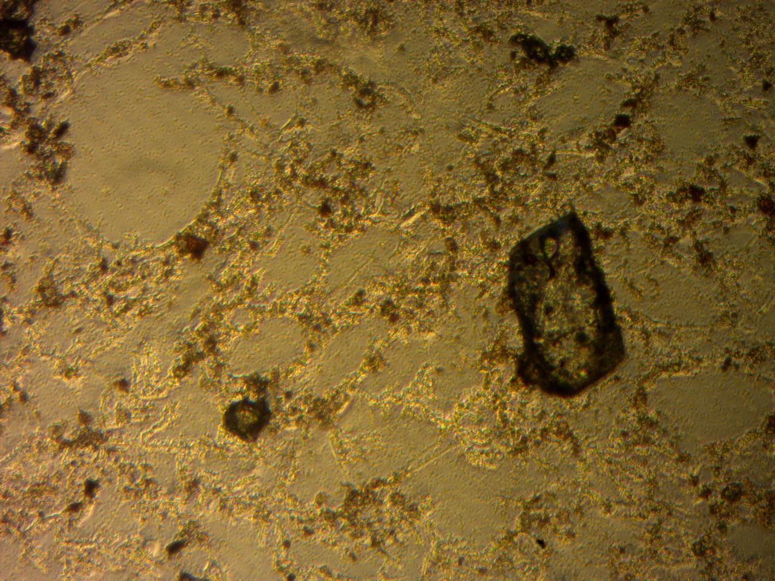
（A）
Negative
Control
Model
E₂
CLP E(1ug/ml)
CLP E(0.1ug/ml)
CLP A(1ug/ml)
CLP A(0.1ug/ml)
CLP P(1ug/ml)
CLP P(0.1ug/ml)
CsA(1ug/ml)
CsA(0.1ug/ml)
（B）

Slide 2
（A）
Negative
Control
Model
E₂
CLP E(1ug/ml)
CLP E(0.1ug/ml)
CLP A(1ug/ml)
CLP A(0.1ug/ml)
CLP P(1ug/ml)
CLP P(0.1ug/ml)
CsA(1ug/ml)
CsA(0.1ug/ml)
（B）

